Slide 1


REFORMA AGRÁRIA E POLITICAS PÚBLICAS
Junho de 2015
Brasília/DF
Notes:
1
1
1
1

Slide 2

SUMÁRIO
A nova Ruralidade do Brasil
Números da reforma agrária
As politicas públicas
Perspectivas
Notes:
2
2
2

Slide 3
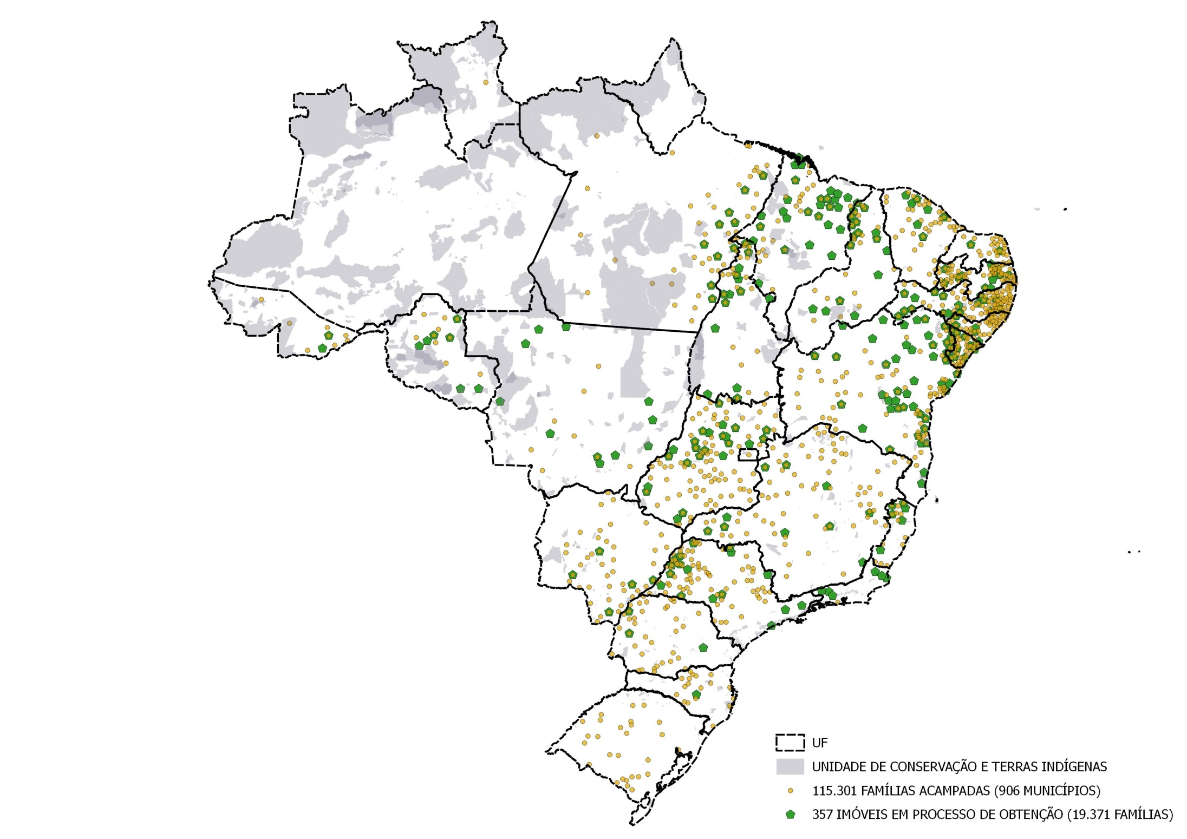
Famílias Acampadas 2015
Notes:
3
3

Slide 4
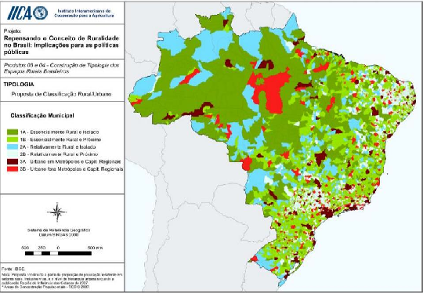
BRASIL
Nova Ruralidade:
37% da população
Notes:
4
4
4

Slide 5
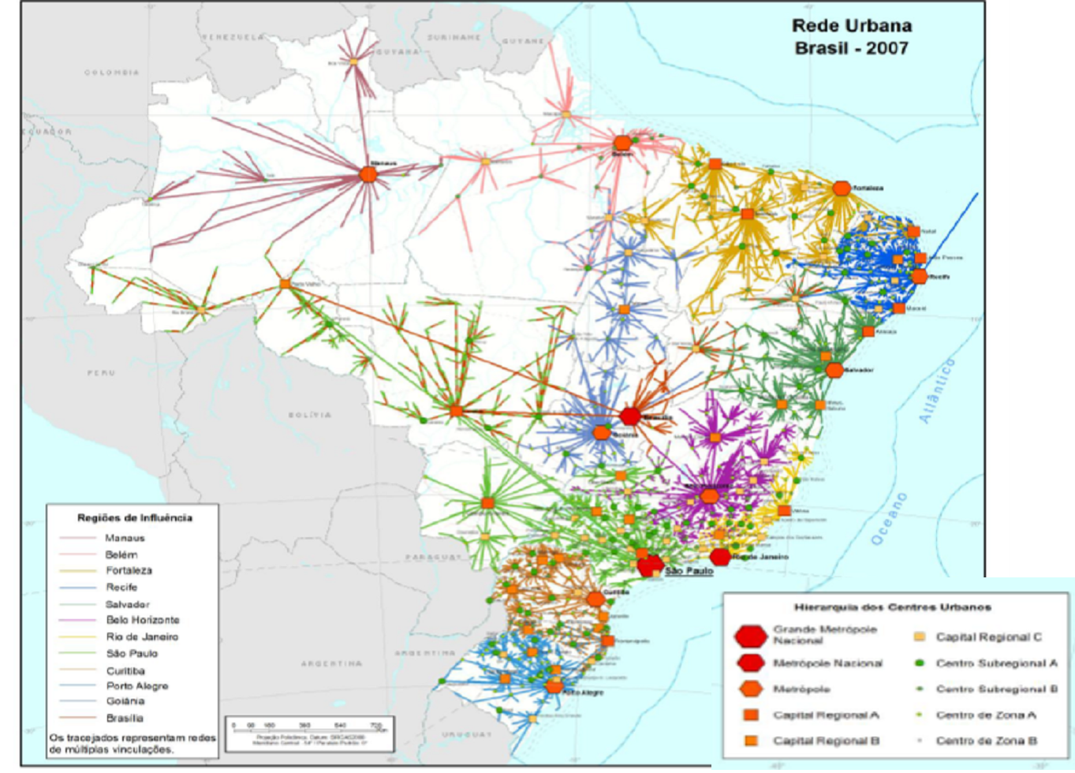
Rede Urbana (2007)
Notes:
5
5
5

Slide 6
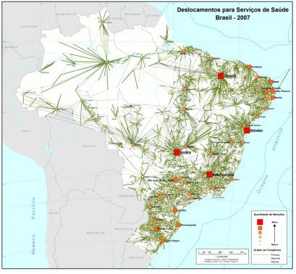
Deslocamento para serviços de saúde (2007)
Notes:
6
6
6
6

Slide 7
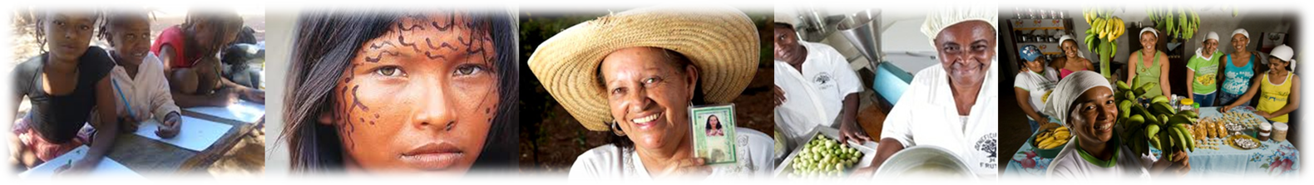
Números da Reforma Agrária
Notes:
7
7
7

Slide 8
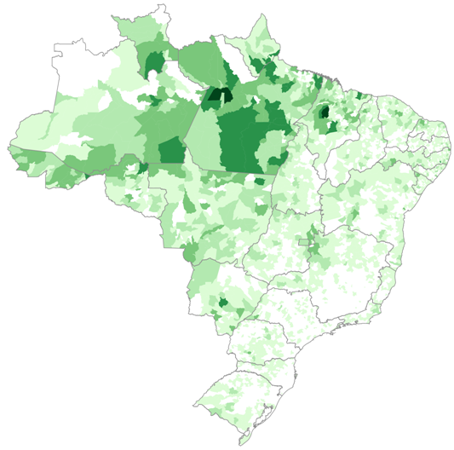
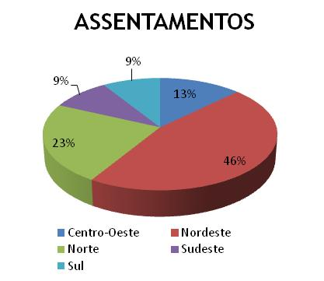
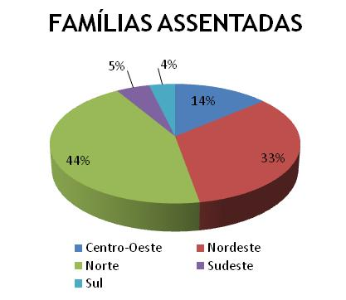
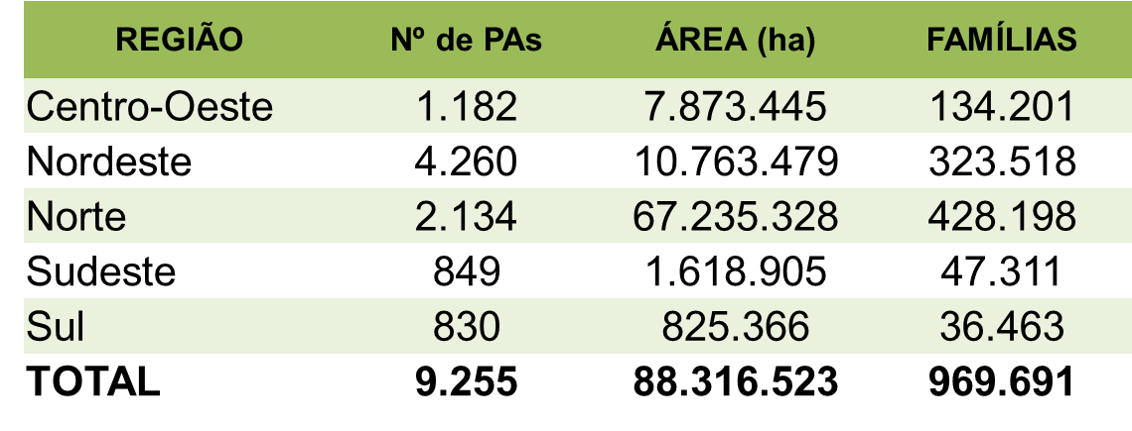
Mapa de distribuição das famílias assentadas
9,2 mil assentamentos
969,7 mil famílias assentadas
Aproximadamente 1 milhão de lotes, onde vivem aproximadamente 4 milhões de pessoas;
88 milhões de hectares destinados pelo Incra ou reconhecidos, sendo mais da metade nos últimos 10 anos;
Fonte: Acervo Fundiário Incra 2015
Notes:
8
8
8

Slide 9
As famílias Assentadas e as Politicas Públicas
Notes:
9
9
9

Slide 10
655,6 mil famílias assentadas inseridas no Cadastro Único (CadÚnico)
415,6 mil famílias assentadas beneficiadas pelo Bolsa Família
42,6 mil famílias assentadas atendidas pelo Bolsa Verde
79,9 mil famílias assentadas cadastradas no Fomento Brasil Sem Miséria
401,2 mil famílias assentadas atendidas pela ATES
8,9 mil famílias assentadas atendidas pelo Programa de Aquisição de Alimentos (PAA) em 2014
Infraestrutura Básica – Articulação de Politicas
Estradas ( Orçamento Incra e Parcerias com Estados e Municípios), Agua (Programa Agua para Todos), Habitação ( MCMVR) e Energia Elétrica (Luz para todos)
Notes:
10
10
10

Slide 11
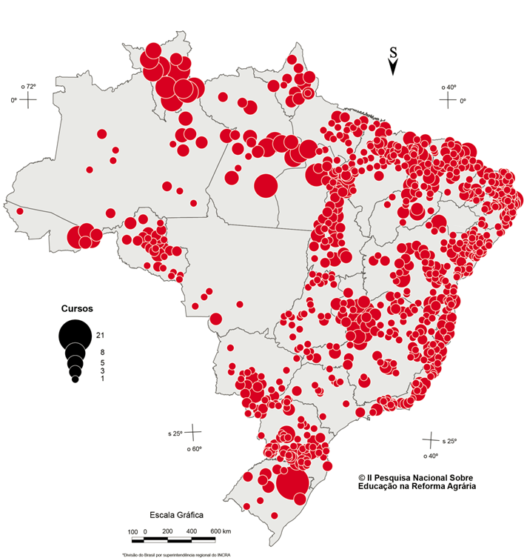
Programa Nacional de Educação na Reforma Agrária - PRONERA
1998-2014
320 cursos
1.880 municípios
82 Inst. de Ensino
164.894 alunos/as

Slide 12
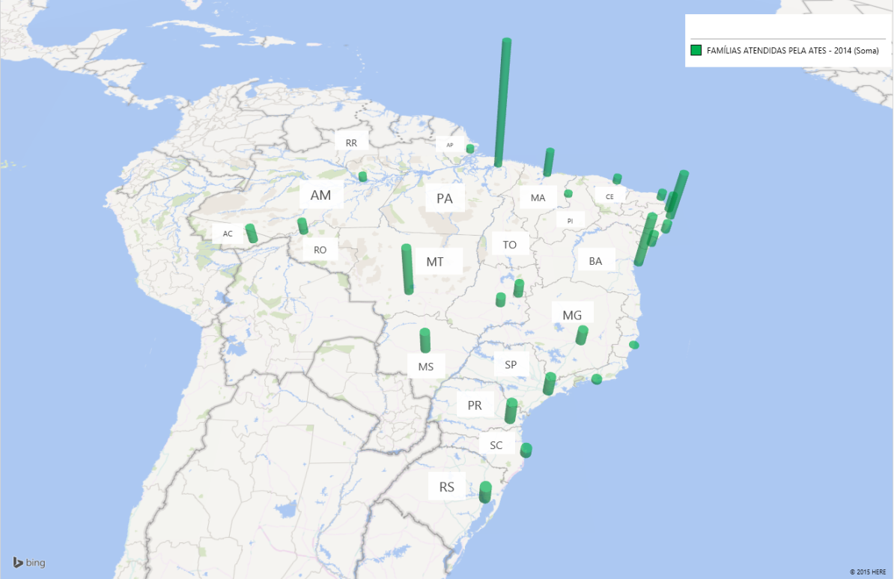
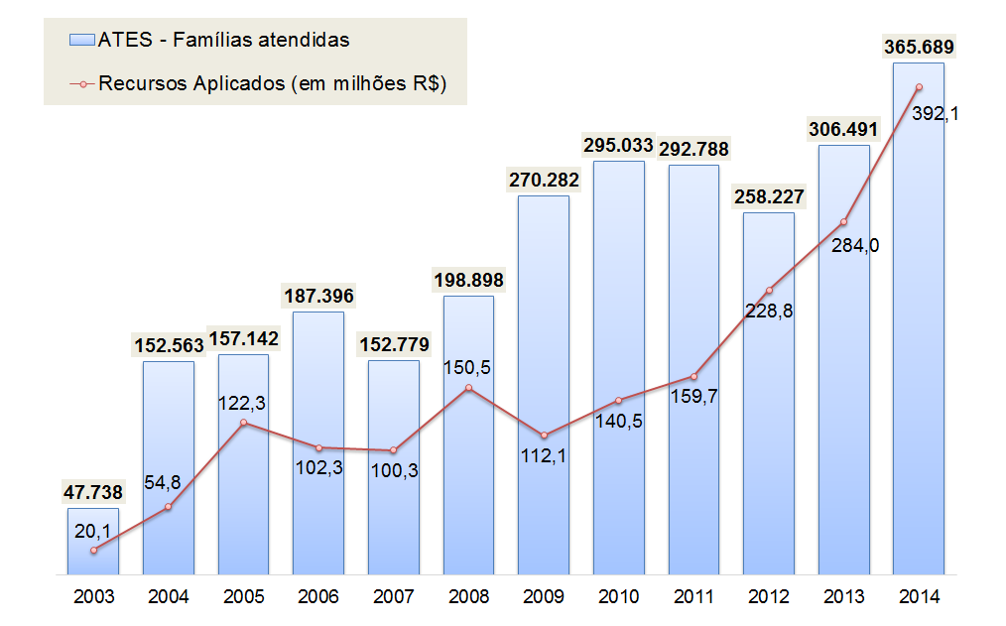
Programa de Assessoria Técnica Social e Ambiental - ATES

Slide 13
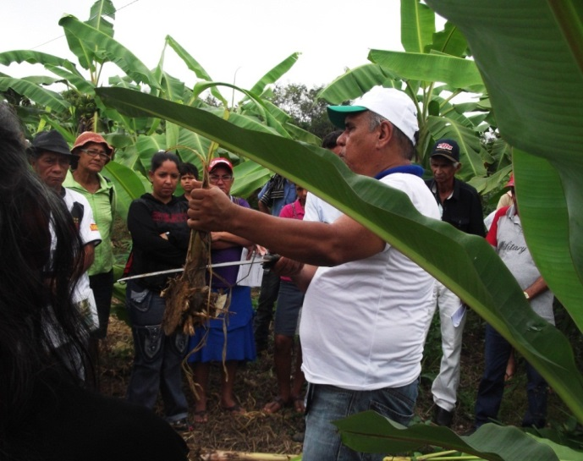
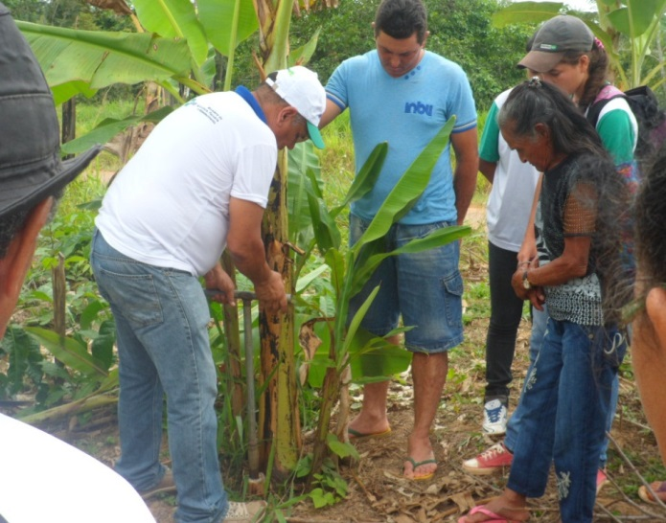
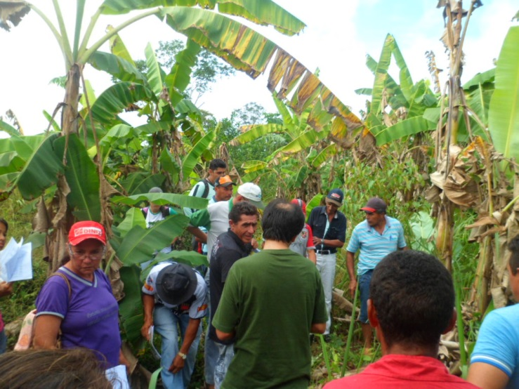
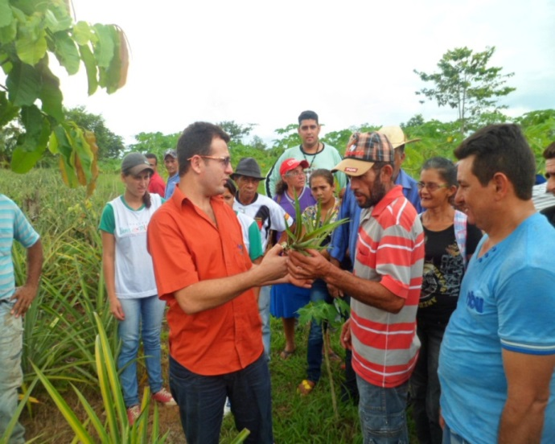
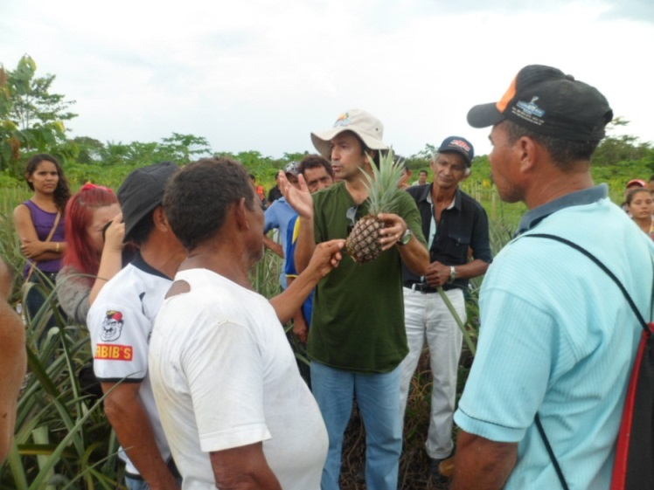
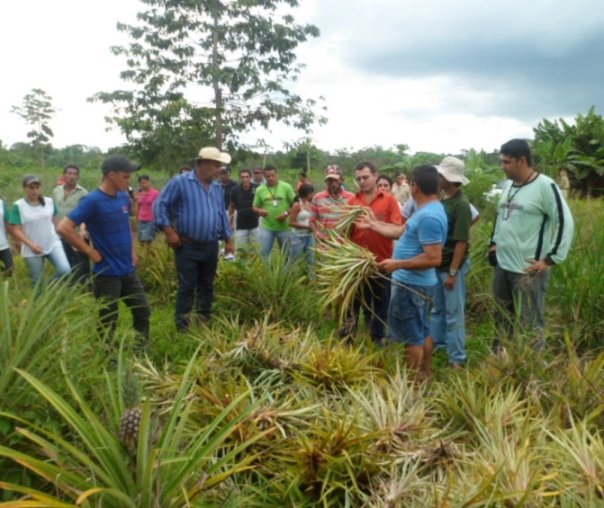
Residência agrária/extensão rural

Slide 14
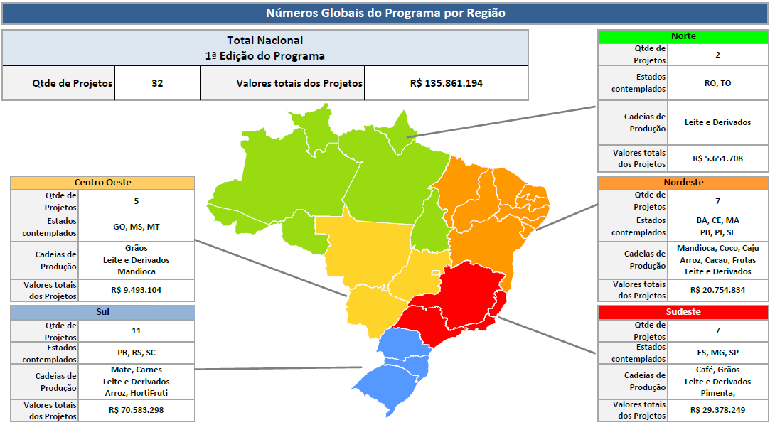




Programa de Agroindustrialização – TERRA FORTE
SG/PR
MDS

Slide 15
Perpectivas
Notes:
15
15
15

Slide 16
Reforma Agrária e Desenvolvimento
Tripé para o desenvolvimento: Cooperativismo, Agroindústria Familiar e Conhecimento Técnico.
Instrumentos: CRÉDITOS, ATES, PRONERA eTERRA FORTE.
Planos de desenvolvimento territorial: conjunto de Assentamentos formando APLs com agroindústrias como âncoras.
Forte articulação com Estados, Municípios, Instituições de Ensino, Pesquisa e extensão.

Slide 17
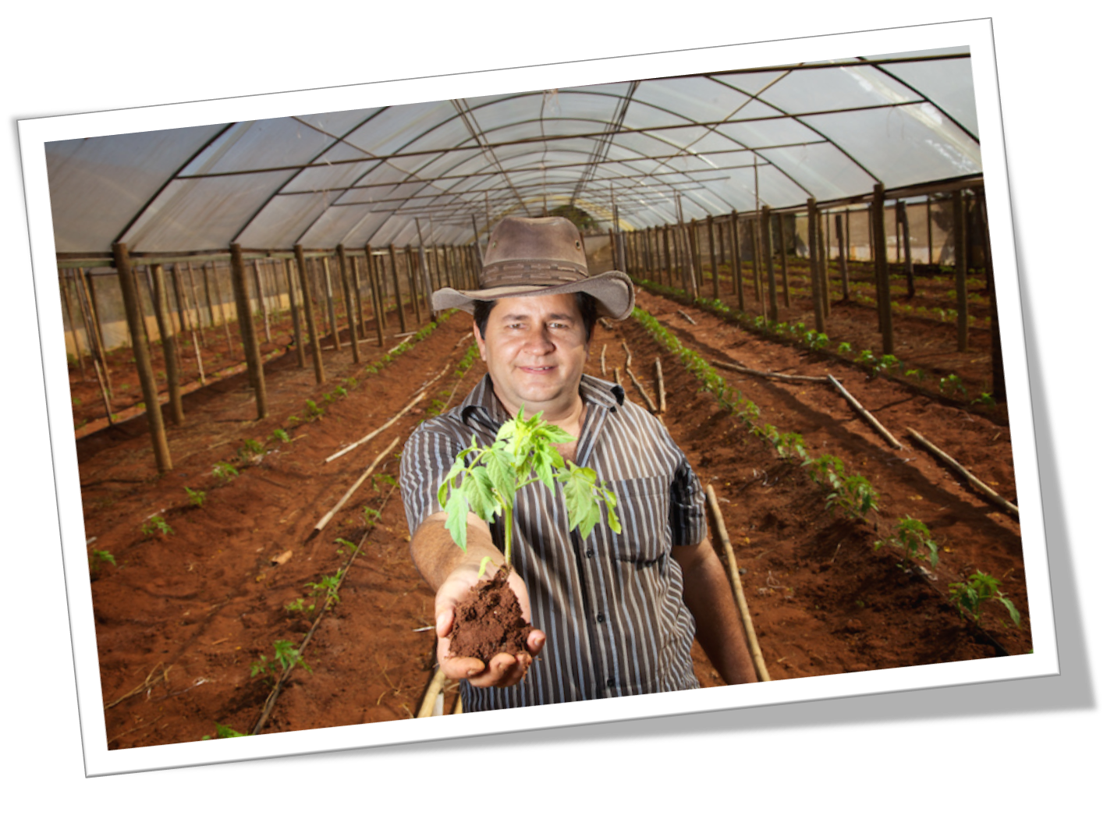
Notes:
17
17

Slide 18
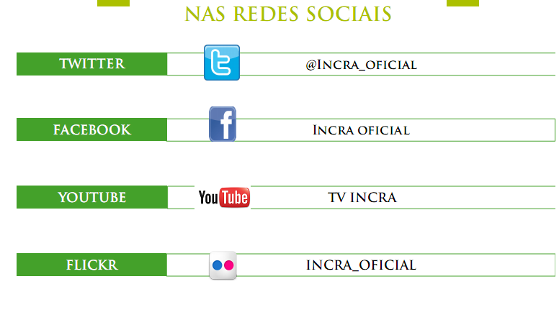
Muito Obrigado!
Cesar Aldrighi
Diretor de Desenvolvimento de Assentamentos do Incra
Cesar.aldrighi@incra.gov.br
55 61 3411 7439
www.incra.gov.br
Notes:
18
18
18
18

